Slide 1
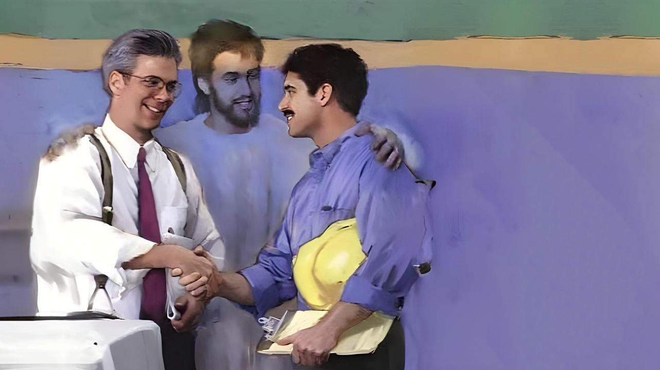
سبق 12 مارچ 14 تا 20
ایک دوسرے کے لئے جینا

Slide 2
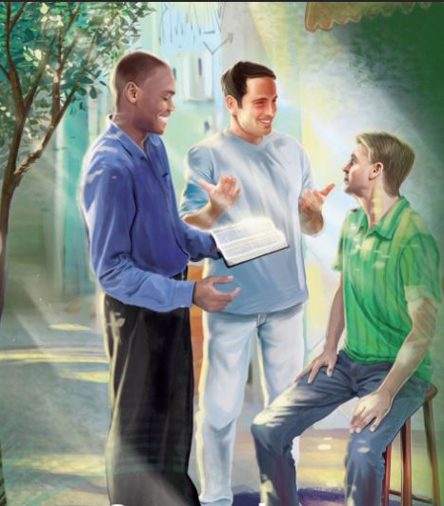
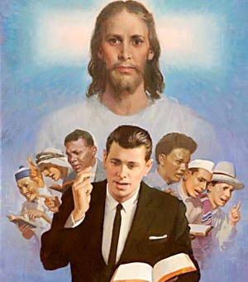


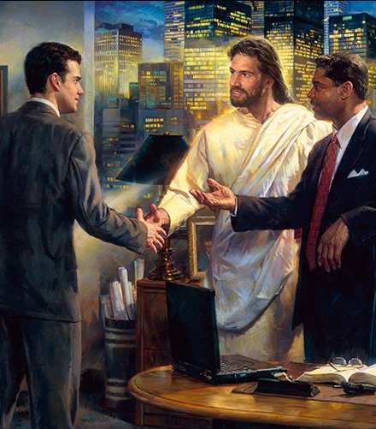

"تمہارا کلام ہمیشہ ایسا پرُفضل اور نمکین ہو کہ تمہیں ہر شخص کو مناسب جواب دینا آنا چاہئے" (کلسیوں 6:4)۔

Slide 3




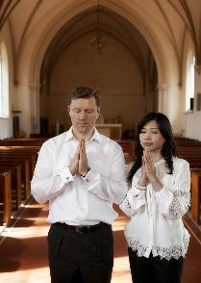

خط کے عملی حصہ میں، پولس رسول بااثر حلقوں میں باہمی تعلقات کے موضوع پر بات کرتا ہے۔
تعلقات تناؤ اور جھگڑوں کا باعث بنتے ہیں۔ لہذا ہم آہنگی کی ضرورت ہے، اقدار، اہداف اور مقاصد کے بارے میں ایک معاہدہ۔ پولس رسول ہمیں میاں بیوی کے درمیان، والدین اور بچوں کے درمیان، آقاؤں اور غلاموں کے درمیان کلیسیا کے بھائیوں اور بہنوں کے درمیان، اور ایمانداروں اور بے ایمانوں کے درمیان تعلقات کو بہتر بنانے کے لئے مفید اصول فراہم کرتا ہے۔
میاں بیوی کے درمیان تعلقات (کلسیوں 3: 18۔19)
والدین اور بچوں کے درمیان تعلقات (کلسیوں 3: 20۔21)۔
مالکان اور کارکنوں کے درمیان تعلقات ت (کلسیوں 3: 22۔25؛ 1:4)
کلیسیا میں تعلقات ( کلسیوں 4: 2۔4)
بے ایمانوں کے ساتھ تعلقات (کلسیوں 4: 5۔6)۔

Slide 4





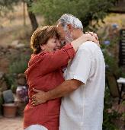

"اے بیویو! جیسا خُداوند میں مناسب ہے اپنے شوہروں کے تابع رہو۔ اے شوہرو! اپن بیویوں سے محبت رکھو اور اُن سے تلخ مزاجی نہ کرو"
( کلسیوں 3: 19۔20)۔
میاں بیوی کے درمیان تعلقات
افسیوں اور کلسیوں کے خطوط چونکہ ایک ہی وقت میں لکھے گئے اس لئے میاں بیوی کے متعلق تعلقات کے سلسلے میں ایک ہی طرح کے مشورے دئیے گئے ہیں
(کلسیوں 3: 18۔19؛ افسیوں 5: 21۔33)۔
بیویاں اپنے شوہروں کی تابع رہیں (کلسیوں 18:3؛ افسیوں 5: 22۔24)۔
یہ تابعداری باہمی تابعداری کے اندر ہونی چاہئے (کلسیوں 21:5)۔ جیسا کہ خُداوند میں مناسب ہے۔
خاوندوں کے لئے لازم ہے کہ وہ اپنی بیویوں سے محبت رکھیں (کلسیوں 19:3؛ افسیوں 28:5)۔
اُن سےایسی محبت رکھیں جیسی یسوع مسیح ہم سے کرتا ہے (افسیوں 25:5)۔
وہ اپنی بھلائی کے خود ذمہ دار ہیں (افسیوں 29:5)۔
"سخت" نہ بنو (ان کو نہ بھڑکاو، سختی سے یا پرتشدد برتاؤ نہ کرو، ظالم نہ بنو)
دونوں میاں بیوی کو ایک ٹیم کے طور پر کام کرنا چاہیے، ایک دوسرے سے مشورہ کرنا چاہیے، اور متفقہ طور پر فیصلے کرنا چاہیے، شوہر خاندان کا مثالی رہنما ہو۔ ہر ایک کو ہمیشہ دوسرے کی خیر خواہی کی کوشش کرنی چاہیے۔

Slide 5

"ہر ایک سے محبت کا اظہار کرنے کی بجائے اسے عملی طور پر پیش کریں۔ اپنے اندر جو سب سے عمدہ ہے اسے پیدا کریں، اور ایک دوسرے میں اچھی خوبیوں کو پہچاننے میں دیر نہ کریں۔ تعریف کیے جانے کا شعور ایک حیرت انگیز محرک اور اطمینان ہے۔ ہمدردی اور احترام بہترین ہونے کی کوشش کرنے کی حوصلہ افزائی کرتے رہیں، اس سے محبت خود بخود بڑھ جاتی ہے کیونکہ یہ دوسروں کی خوبیاں کو تحریک دیتی ہے۔بیوی اپنے شوہر کی عزت کرے۔ شوہر کو اپنی بیوی سے پیار کرنا اور اس کی پرورش کرنا ہے۔ اور جیسا کہ ان کی شادی کی قسم انہیں ایک کے طور پر متحد کرتی ہے، اسی طرح مسیح میں ان کا یقین انہیں اس میں ایک کر دیتا ہے۔ خُدا کے لئے اِس سے زیادہ خوشی کی بات اور کیا ہو سکتی ہے کہ وہ لوگ جو شادی کے رشتے میں داخل ہوتے ہیں اُن کو یسوع کے بارے میں سیکھنے اور اُس کی روح سے زیادہ سے زیادہ متاثر ہونے کی کوشش کرتے ہوئے دیکھتے ہیں۔
EGW (The Christian Home, pp. 107, 114)

Slide 6




"اے فرزندو! ہر بات میں اپنے ماں باپ کے فرمانبردار رہو کیونکہ یہ خُداوند میں پسندیدہ ہے۔ اے اولاد والو! اپنے فرزندوں کو دق نہ کرو تاکہ وہ بے دل نہ ہو جائیں" کلسیوں 3: 20۔21)۔
والدین اور بچوں کے درمیان تعلق
آج کے معاشرے میں، لفظ "والدین" کا اطلاق شادی شدہ اور واحد والدین دونوں خاندانوں پر ہونا چاہیے۔ پولس رسول کے مطابق، ایک صحت مند رشتہ صرف والدین کی ذمہ داری نہیں ہے، بلکہ خود بچوں کی بھی ذمہ داری ہے۔
بیٹوں اور بیٹیوں کی ذمہ داریاں (کلسیوں20:3؛ افسیوں 6: 1۔3)
بچوں کے لئے والدین کی اطاعت اختیاری نہیں بلکہ لازم ہے۔۔
فرمانبرداری کا تعلق پانچواں حکم کے ساتھ ہے۔
مزید برآں، فرمانبرداری اس کے اپنے اجر کے ساتھ آتی ہے۔
والدین کی ذمہ داریاں (کلسیوں 21:3؛ افسیوں 4:6)
انہیں مشتعل یا پریشان کیے بغیر تعلیم دیں، تاکہ ان کی حوصلہ شکنی نہ ہو۔
بے صبری یا دلفریب کام کر کے انہیں ناراض نہ کریں۔
انہیں خدا کی راہوں میں تعلیم دیں (استثنا 6: 6۔7؛ امثال 6:22)
صبح اور/یا شام کی خاندانی عبادت ہمارے بچوں کے لیے خُدا کے بارے میں سیکھنے اور ابدی زندگی کے لیے فیصلے کرنے کے لیے اہم ہیں۔ اور یہ نہ بھولیں کہ ہماری مثال ہمارے بچوں کے سب سے بڑے معلم ہیں۔

Slide 7

"والدین، اپنے بچوں کو یہ دیکھنے دیں کہ آپ ان سے محبت کرتے ہیں اور انہیں خوش کرنے کے لیے اپنی پوری طاقت لگائیں گے۔ اگر آپ ایسا کرتے ہیں، تو آپ کی ضروری پابندیاں ان کے نوجوان ذہنوں میں کہیں زیادہ وزنی ہوں گی۔ اپنے بچوں پر نرمی اور شفقت کے ساتھ حکومت کریں، یاد رکھیں کہ "ان کے فرشتے ہمیشہ میرے آسمانی باپ کا چہرہ دیکھتے ہیں۔" اگر آپ چاہتے ہیں کہ فرشتے آپ کے بچوں کے لیے وہ کام کریں جو انہیں خدا نے دیا ہے تو اپنے حصے کا کام کرتے ہوئے ان کے ساتھ تعاون کریں"
EGW (The Christian Home, p. 193)

Slide 8



"اے نوکرو! جو جسم کے رُو سے تمہارے مالک ہیں۔ سب باتوں میں اُن کے فرمانبردار رہو۔ آدمیوں کو خوش کرنے والوں کی طرح دکھاوے کے لئے نہیں بلکہ صاف دلی اور خُدا کے خوف سے" کلسیوں 22:3
مالکان اور کارکنوں کے درمیان تعلقات
غلامی کا جو تعلق پولس رسول کے زمانے میں موجود تھا، اس کا غلامی کی ان اقسام سے بہت کم تھا جو بدقسمتی سے آج بھی موجود ہیں۔ لہذا ہمیں اس مشورے کو باس/ماتحت تعلقات کے تناظر میں سمجھنا چاہیے۔
ماتحتوں کا برتاؤ (کلسیوں 3: 22۔25؛ افسیوں 6:5۔8)
ہمیشہ بہترین کریں، چاہے کوئی نہ دیکھ رہا ہو۔
اپنے کام میں فضیلت کے لیے کوشش کریں، گویا آپ یہ کام خدا کے لیے کر رہے ہیں۔
جب یہ جائز ہو تو سرزنش قبول کریں۔
اچھے کام کا اجر ملتا ہے۔
ایک برا باس ہمیں ماتحتی سے مستثنیٰ نہیں کرتا (1پطرس 18:2)
مالکان کابرتاؤ (کلسوں 1:4؛ افسیوں9:6)
عدل و انصاف کے ساتھ رہنمائی کرنا
دھمکیوں یا دلفریب مطالبات کا استعمال نہ کریں۔
ہر باس پر ایک باس ہوتا ہے، جس کے سامنے وہ جوابدہ ہو گا۔
ہم سب، مالک یا ماتحت، مسیح کے خادم (غلام) ہیں، کیونکہ ہم اس کی خدمت کرتے ہیں۔

Slide 9

"یہ رسولوں کا کام نہیں تھا کہ وہ من مانی طور پر یا اچانک معاشرے کے قائم کردہ نظام کو الٹ دیں۔ ایسی کوشش کرنا خوشخبری کی کامیابی کو روکنا تھا۔ لیکن پولس رسول نے ایسے اصول سکھائے جو غلامی کی بنیاد سے ٹکراتے تھے اور جو اگر نافذ ہو گئے تو یقیناً پورے نظام کو کمزور کر دیں گے۔مسیحیت آقا اور غلام، بادشاہ اور رعایا، انجیل کے خادموں اور معاشرے کے کمتر گنہگار کے درمیان اتحاد کا ایک مضبوط رشتہ بناتی ہے جس نے مسیح میں گناہ سے پاک ہونے کو پایا ہے۔ وہ ایک ہی خون میں دھوئے گئے ہیں، ایک ہی روح سے زندہ ہو گئے ہیں۔ اور وہ مسیح یسوع میں ایک بنائے گئے ہیں"
EGW (The Acts of the Apostles, p. 460)

Slide 10


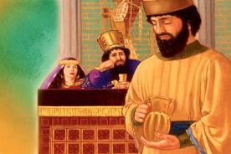
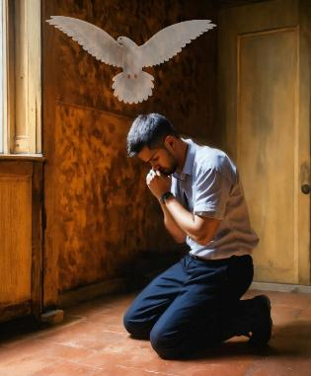

کلیسیا میں تعلقات
"دُعا کرنے میں مشغول اور شکرگزاری کے ساتھ اُ س میں بیدار رہو" (کلسیوں 2:4)۔
ہمیں ایک دوسرے کے لئے دُعا کرنے کی ترغیب دی گئی ہے کیونکہ"راستباز کی دُعا کے اثر سے بہت کچھ ہو سکتا ہے" (یعقوب 16:5)۔
صبح اور شام کی دُعاؤں کے علاوہ ، پولس تجویز کرتا ہے کہ ہم کسی بھی وقت دُعا کر سکتے ہیں (کلسیوں 2:4؛ افسیوں 18:6؛ 1تھسیلنکیوں 17:5) جس طرح نحمیاہ نے بادشاہ کے سامنے خاموشی سے دُعا کی (نحمیاہ 4:2)۔ ہمیں کسی بھی جگہ یا حالت میں دُعا کرنے کا شرف حاصل ہے۔
مزید برآں ہمیں یہ یقین دہانی ہے کہ روح القدس ہماری دُعا کو موثر بنانے کے لئے موثربنانے کے لئے بدل دے گا (رومیوں 26:8)۔
پولس رسول ان لوگوں کے لئے دُعا کرنے کی خصوصی درخواست کرتا ہے جو خوشخبری کا پیغام دیتے ہیں (کلسیوں 4: 3۔4؛ افسیوں 19:6)۔ اس سے کوئی فرق نہیں پڑتا کہ انجیل کی بشارت کا اُسے بہت کم یا زیادہ تجربہ ہے۔ اس کام میں کوئی بھی ماہر نہیں ہے۔ پولس رسول نے نہ صرف خود دُعا کی بلکہ بھائیوں سے بھی کہا کہ وہ اُس کے لئے دُعا کریں تاکہ اُس کے الفاظ صحیح ہوں۔

Slide 11

"ہر کوشش میں ہر جگہ جہاں سچائی پیش کی جاتی ہے وہاں مختلف ذہنوں، مختلف تحائف، مختلف منصوبوں اور محنت کے طریقوں کو متحد ہونے کی ضرورت ہوتی ہے۔ سب کو مل کر مشورہ کرنے، مل کر دعا کرنے کا ایک نقطہ بنانا چاہیے۔ مسیح کہتا ہے، "اگر تم میں سےدو شخص زمین پر کسی بات کے لئے جسے وہ چاہتے ہوں اتفاق کریں تو وہ میرے باپ کی طرف سے جو آسمان پر ہے اُن کے لئے ہو جائے گی" (متی 19:18)۔
EGW (Selected Messages, vol. 3, p. 24)

Slide 12

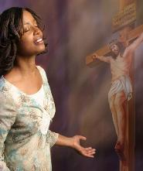
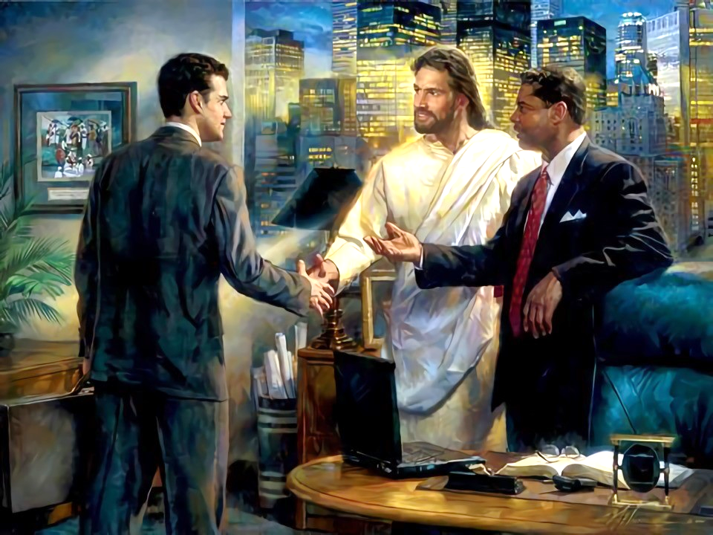
"وقت کو غنیمت جان کر باہو والوں کے ساتھ ہوشیاری سے برتاؤ کرو" (کلسیوں 5:4)۔
بے ایمانوں کے ساتھ تعلقات
ہمیں بہت فائدے ہیں: ہم نے سیکھا ہے کہ یسوع مسیح نے ہمارے لئے کیا کیا؛ ہم نے اسے قبول کیا ہے اور ہمارے پاس نجات کی یقین دہانی ہے۔
ہم یہ جانتے ہیں کیونکہ کسی نے ہمیں بتایا ہے۔اسی طرح ہمیں اسے دوسروں کے ساتھ بھی شیئر کرنا چاہیے۔ پولس رسول ہمیں کہتا ہے کہ ہمیں "باہر والوں" سے تعلق رکھنا چاہئے، جو ابھی تک یسوع کو نہیں جانتے (کلسیوں4: 5۔6)؟
حکمت کے ساتھ
جن لوگوں کو ہم نہیں جانتے اُن کے ساتھ تعلقات کے لئے،ہمیں "آسمان سے ملنے والی حکمت" (یعقوب 17:3 )کی ضرورت ہے۔
نرمی کے الفاظ کے ساتھ
ہماری باتیں ہمیشہ شائستہ ہونی چاہئیں تاکہ وہ ہمیں خوشی سے سنیں۔
"نمک کے ساتھ تجربہ کار" الفاظ کے ساتھ
گفتگو مناسب اور اس شخص اور اپنے اردگرد کے ماحول کے مطابق ہونی چاہیے۔
ہر ایک کو مناسب جواب دینا
چونکہ ہر شخص مختلف ہے، روح القدس ہماری رہنمائی کرے گا کہ ہر لمحہ کیا جواب دینا ہے۔

Slide 13

"سچائی اور انصاف کے ساتھ مل کر حقیقی شائستگی زندگی کو نہ صرف مفید بلکہ خوبصورت اور خوشبودار بناتی ہے۔ مہربان الفاظ، خوشگوار شکل، ایک خوش گوار چہرہ، مسیحی کے بارے میں ایک ایسی دلکشی ڈالتے ہیں جو اس کے اثر و رسوخ کو تقریباً ناقابل تردید بنا دیتے ہیں۔ خود کو بھولنے میں، روشنی اور سکون اور خوشی میں جو وہ مسلسل دوسروں کو دے رہا ہے، اسے حقیقی خوشی ملتی ہے۔
آئیے ہم خود کو فراموش کریں، دوسروں کو خوش کرنے کے لیے ہمیشہ چوکس رہیں، نرم مہربانی اور بے لوث محبت کے کاموں سے ان کے بوجھ کو ہلکا کریں۔
EGW (In Heavenly Places, June 22)

